Slide 1
Brüsszel milyen messze van? Elméleti és gyakorlati uniós ismeretek oktatási tapasztalatai
Kovács András, PhD.
Főiskolai docens, tanszékvezető
EDUTUS FŐISKOLA, Tatabánya-Budapest
kovacs.andras@edutus.hu
MRTT Vándorgyűlés, Kaposvár, 2013. november 21-22.

Slide 2
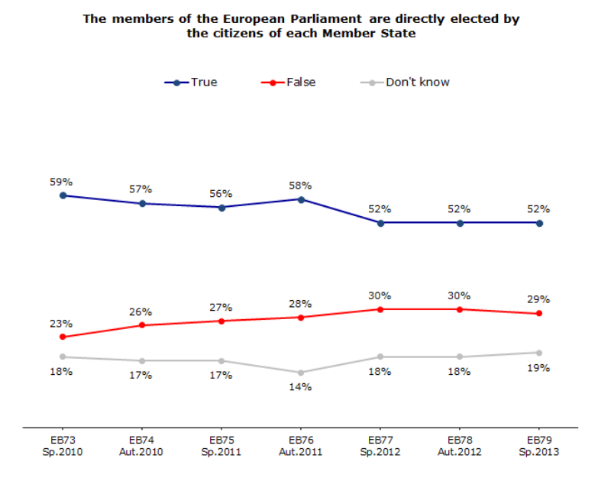
Tények
Magyarország közel 10 éve az EU tagja
Még mindig „új tagállamokkét” hivatkoznak ránk… (old and new member states)
Az „átlagember” tehát keveset tud az EU-ról, Magyarország és az EU viszonyáról…
Forrás: Eurobarométer, 2013

Slide 3
Mit tudnak a „szakembernek” készülők…?
BA-képzések és MA-képzési programok az Edutuson:
Kereskedelem és Marketing BA
Gazdálkodás és Menedzsment BA
Nemzetközi Gazdálkodás BA
Turizmus BA
Marketing MA
Az EU ismeretek a képzési programban:
EU tanulmányok
Pályázatok és projektek
További szak és szakirány tárgyak az NKG-szakon

Slide 4
A két vizsgált tárgy jellemzői
EU tanulmányok
Pályázatok és projektek
Elméleti ismeretek:
Történet
Intézményrendszer
EMU
Költségvetés
Regionális politika
Agrárpolitika
I. féléves tárgy
Kötelező
EU projektmenedzsment és pályázati ismeretek
Kohéziós politika
Hazai rendszer
Projektmenedzsment ismeretek
Pályázatírási technikák
V. féléves tárgy
Kötelező

Slide 5
Számonkérés jellege
EU tanulmányok
Pályázatok és projektek
Írásbeli vizsga
Nyílt kérdések (kifejtős)
16 kérdés a félév teljes anyagából
2-váltakozó vizsgasor
50%-os minimum szint
Gyakorlati jegy – házi dolgozat és annak prezentációja
Az NFÜ honlapján aktuális pályázat kiválasztása és saját projektötlet kidolgozása
Minta projekt adatlapba kell elkészíteni

Slide 6
Módszertan
BA-programok 2006-ban indultak -> BA-programokon tanulók teljesítményének mérése
Neptunból (oktatási rendszer) exportált adatok statisztikai elemzése (leíró statisztika – átlag, szórás)
Idődimenzió:
EU-tanulmányok: 2006-2013
Pályázatok és projektek: 2008-2013

Slide 7
EU tanulmányok

Slide 8
Hallgatók száma

Slide 9
Érdemjegy átlagok

Slide 10
Érdemjegy - szórás

Slide 11
Vizsga-alkalmak

Slide 12
Pályázatok és projektek

Slide 13
Hallgatók száma

Slide 14
Érdemjegyek

Slide 15
Vizsgalakalmak száma

Slide 16
Megállapítások
EU tanulmányok
A hallgatók az elméleti alapozó ismeretekkel nehezen boldogulnak
Alacsony szintű a történelmi felkészültségük-> nem értik az összefüggéseket
Nem csak a történelmi vonatkozású, hanem a gazdasági ismereteik is alacsonyak: EMU, költségvetés, stb.
Pályázatok és projektek
A pályázati módszertan elsajátítása eredményesebb (vannak előzmények, nincs elméleti számonkérés)
Jobban belátják a tárgy gyakorlati hasznát

